Slide 1
ODRŮDY VINNÉ RÉVY
MODRÉ ODRŮDY
Autorem materiálu a všech jeho částí, není-li uvedeno jinak, je Ing. Pavlína Šmachová
Střední škola hotelnictví a služeb a Vyšší odborná škola, Opava, příspěvková organizace.
Vzdělávací materiál byl vytvořen v rámci OP VK 1.5 – EU peníze středním školám.

Slide 2
FRANKOVKA
Na vzniku pravděpodobně rakouské odrůdy se podílela odrůda Heunisch.
Pěstuje se hlavně ve středoevropských vinařských oblastech; u nás se objevuje jen na Moravě, protože to je odrůda pozdní.
Tmavě rubínová barva. V mládí je u některých vín výraznější projev kyselin a tříslovin, po vyzrání se objevuje příjemná kořenitost, někdy pepřnatost spojená s ovocností ostružin. V chuti plné, kulaté víno s příjemnou perzistencí.

Slide 3
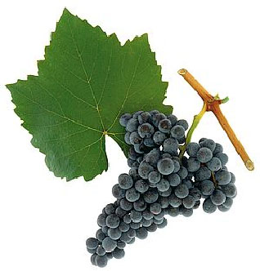
FRANKOVKA
Synonymum: Lemberger, Blaufränkisch
(7,2 % z celkové plochy vinic ČR) Zápis do Státní odrůdové knihy 1941

Slide 4
SVATOVAVŘINECKÉ
Odrůda ve Francii známá jako Saint Laurent se dnes nejvíce pěstuje u nás. Genetické analýzy ukazují, že je příbuzná s odrůdami burgundskými.
Tuto odrůdu lze pěstovat i na méně úrodných půdách, dosahuje dobrých výnosů a jakosti.
Tmavě granátová barva s fialovými odstíny. Projev tříslovin i kyselin doprovázejí vůně višní, povidel a někdy i černého rybízu. Víno je středně plné až plné, v době láhvové zralosti se jeho výrazný charakter mění v říznou a nakonec sametovou plnost.

Slide 5
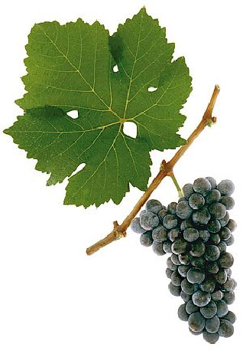
SVATOVAVŘINECKÉ
Synonymum: Saint Laurent
(8,7 % z celkové plochy vinic ČR) Zápis do Státní odrůdové knihy 1941

Slide 6
CABERNET SAUVIGNON
Módní modrá odrůda Cabernet Sauvignon vznikla přirozeným opylením Cabernetu Franc odrůdou Sauvignon.
Hrozny zrají pozdě, proto lze odrůdu vysazovat jen do nejlepších, velmi teplých poloh a do záhřevných, nejlépe štěrkovitých půd.
Tmavě granátová barva. Typickou vůni černého rybízu doprovázejí v závislosti na zralosti
hroznů vůně třešní, ostružin, tabáku, cedrového dřeva či marmelády. Víno je mohutné, s velmi dlouho trvajícím dojmem a při vyvinuté láhvové zralosti je hebce sametové.

Slide 7
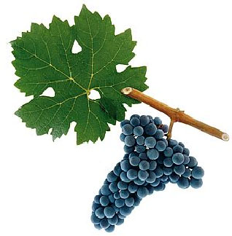
CABERNET SAUVIGNON
(1,3 % z celkové plochy vinic ČR)
Zápis do Státní odrůdové knihy 1980

Slide 8
MODRÝ PORTUGAL
Traduje se, že roku 1772 povolal hrabě de Fries na svůj zámek několik vinařů z okolí a předal jim svazky réví odrůdy, které dostal od své obchodní agentury v Oportu v Portugalsku.
U nás byl kdysi Modrý Portugal nejrozšířenější modrou odrůdou nejen pro vysokou úrodnost,
ale i pro jemné aromatické víno.
Jemně rubínová barva a mladistvá vůně květin jsou nejtypičtějšími znaky. Víno má méně tříslovin, je lehčí, velmi příjemného projevu, vyniká výbornou pitelností a harmonií.

Slide 9
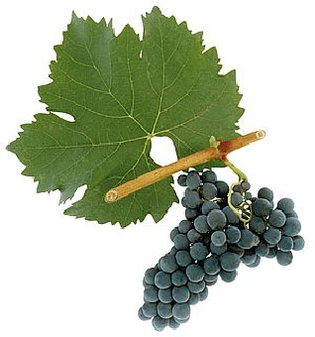
MODRÝ PORTUGAL
Synonymum: Blauer Portugieser
(3,7 % z celkové plochy vinic ČR) Zápis do Státní odrůdové knihy 1941

Slide 10
RULANDSKÉ MODRÉ
Burgundská odrůda, která vznikla křížením Mlynářky (Pinot meunier) a Tramínu. Po celém světě nese název Pinot Noir.
Slupka bobulí obsahuje málo červeného barviva, a proto se lisováním celých hroznů snadno docílí bezbarvé klarety.
Bledě rubínová až cihlově červená barva. Vůně mladých vín připomíná ostružiny, jahody,z vyzrálých hroznů spíše černé třešně. Ve vyzrálých vínech se objevuje vůně kůže, kouře hořícího dřeva, sušených švestek. Kyseliny jsou jemné, stejně tak i méně zastoupené třísloviny.

Slide 11
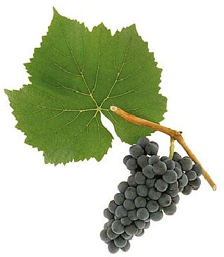
RULANDSKÉ MODRÉ
Synonymum: Pinot noir
(3,9 % z celkové plochy vinic ČR)
Zápis do Státní odrůdové knihy 1941

Slide 12
ZWEIGELTREBE
Odrůdu vyšlechtil křížením odrůd Svatovavřinecké a Frankovka v rakouském Klosterneuburgu Fritz Zweigelt v roce 1922.
Je to velmi úrodná odrůda vhodná do severních vinohradnických oblastí, kvalitní vína však poskytuje jen v dobrých polohách, hlavně
chráněných před jarními mrazy.
Granátová barva a ovocně kořenitá chuť připomínající vůni višní i jiného bobulového ovoce. Vína jsou rozdílné plnosti. Při usměrněné sklizni je plnost výraznější a třísloviny komplexnější, takže se dá docílit jemné a harmonické víno.

Slide 13
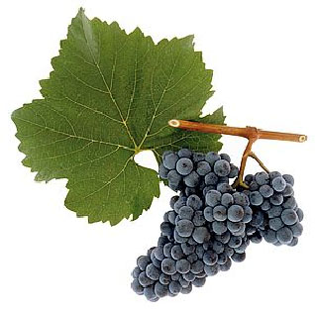
ZWEIGELTREBE
(4,8 % z celkové plochy vinic ČR)
Zápis do Státní odrůdové knihy 1980

Slide 14
ANDRÉ
Odrůdu vznikla křížením odrůd Frankovka a Svatovavřinecké a byla nazvána na počest CH. K. Andrého zakladatele spolku na podporu šlechtění ovoce a révy v Brně.
André patří do nejteplejších oblastí, kde vyžaduje výborné polohy, protože zraje pozdě a je současně náročné na hluboké a živné půdy.
Tmavě granátová barva s vůní zralých ostružin a lesního ovoce, s výraznějším projevem tříslovin v mladém víně. Ve vyzrálém víně se objevují ovocné marmeládové tóny se sametovou tříslovinou a s osobitou plností.

Slide 15
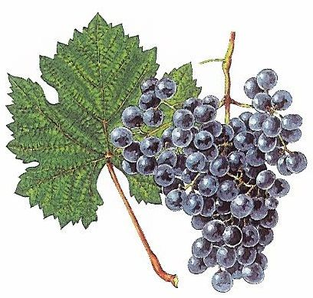
ANDRÉ
(1,5 % z celkové plochy vinic ČR)
Zápis do Státní odrůdové knihy 1980

Slide 16
CABERNET MORAVIA
Odrůda vznikla křížením odrůd Cabernet Franc a Zweigeltrebe.
Zrání je velmi pozdní. Plodnost je výborná a pravidelná. Cabernet Moravia patří do nejteplejších poloh a oblastí. K výrobě vysoce kvalitních vín je třeba regulovat sklizně.
Tmavě granátová barva. Aromatické látky černorybízové, typické pro kabernetovité odrůdy, jsou spojeny s ovocností a s dobře strukturovanými tříslovinami, které dávají při zrání na láhvi příjemný komplex typický pro červená vína severnějších oblastí.

Slide 17
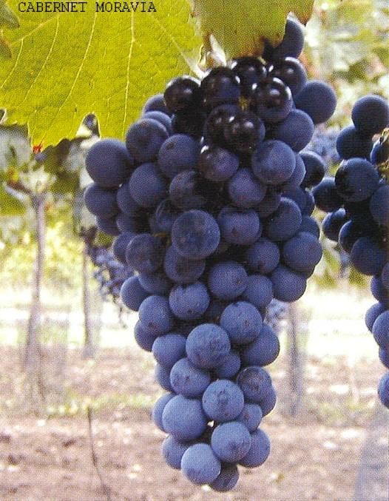
CABERNET MORAVIA
(1,1 % z celkové plochy vinic ČR)
Zápis do Státní odrůdové knihy 2001

Slide 18
Agni
je modrá aromatická moštová odrůda vzniklá křížením odrůd André x Irsai Oliver.
Odrůdové víno je plné, zvláštního, pro červená vína nezvyklého typu s výrazným muškátovým aroma. Odrůda by se pravděpodobně mohla uplatnit při výrobě vín dezertních. Barva typických vín je nadprůměrně sytá, intenzívně červená, vůně je doplněná květinovými tóny, chuť je plná, příjemná, tříslovina velmi jemná. Ve vůni a chuti můžeme hledat muškát a exotické tóny. Odrůdová vína nejsou příliš vhodná k archivaci.

Slide 19
Ariana
Ariana je modrá moštová odrůda vzniklá křížením (Ryzlink rýnský x Svatovavřinecké) x Zweigeltrebe.
Charakter vín připomíná vyzrálá vína odrůdy Zweigeltrebe. Víno je tmavě rubínové až granátové barvy, plné, harmonické, sametově hebké, dostatečně barevné, velmi dobré kvality s jemným obsahem tříslovin. Zráním získává na kvalitě. Ve vůni a chuti můžeme hledat peckovité ovoce, třešně a višně. Odrůdová vína jsou vhodná ke střednědobé archivaci.

Slide 20
Alibernet
Je modrá moštová odrůda, barvířka, kříženec Alicante Bouchet x Cabernet Sauvignon. Pochází z Ukrajiny kde byla vyšlechtěna r. 1950 ve VÚ vinohradnickém v Oděse. Barva se nachází také v dužnině bobule. Může se využít jako přídavek k odrůdám s nižší barevností červeného vína a s nižší plností.
Ve vůni a chuti můžeme hledat černý rybíz, kabernetové tóny, čokoládu. Vína jsou vhodná k archivaci. Odrůdová vína jsou, podobně jako vína odrůdy Cabernet Sauvignon, vhodná k pokrmům ze zvěřiny. V černomořské oblasti se z odrůdy vyrábějí i dezertní a šumivá vína.

Slide 21
Rubinet
je modrá moštová odrůda (barvířka), kříženec (Revolta x Alibernet) x André. Původní název Tintet. Barva se nachází také v dužnině bobule.
Charakterem víno připomíná červená vína z jižní Evropy. Je velmi vhodné ke spojování s červenými víny, kterým dodává plnost a charakter. Může se využít jako přídavek k odrůdám s nižší barevností červeného vína a s nižší plností.
Typická odrůdová vína jsou neprůhledně sytě červenohnědá, vůně je intenzivní, kořenitě kabernetová, zvláštní, chuť velmi plná, viskózní, tříslovitá, charakteru jižních vín. Ve vůni a chuti můžeme hledat černý rybíz, plody černého bezu, koření.

Slide 22
Neronet
je modrá moštová odrůda (barvířka) vzniklá křížením (Svatovavřinecké x Modrý Portugal) x Alibernet.
Odrůda je určena především ke zlepšování barevné intenzity červených vín, setkáváme se však i s odrůdovými víny. V kupážích nenarušuje odrůdový charakter ostatních vín.
Typická odrůdová vína mají vysoké odstíny tmavě červené barvy s modravými záblesky. Charakterem připomíná vína jižních vinařských oblastí. Ve vůni a chuti můžeme hledat černý rybíz, višňový kompot, kabernetové tóny, borůvky, ostružiny. Vína mají střední potenciál zrání.

Slide 23
Laurot
je modrá interspecifická moštová odrůda, kříženec odrůd Merlan (Merlot x Seibel) x (Frankovka x Svatovavřinecké).
Typický Laurot je velmi tmavě granátové barvy s fialovými reflexy, vůně je svěží s ovocnými tóny, chuťje plná, jemná, atraktivně harmonická. Ve vůni a chuti jsou dominantní třešně a višně, dále můžeme hledat listy a plody černého rybízu, vyzrálé lesní ovoce a čokoládu. V chuti lze pozorovat výraznou tříslovinu. Víno je vhodné ke střednědobé archivaci, při zrání se rychle sametově zaplňuje.

Slide 24
Fratava
je modrá interspecifická odrůda, byla vyšlechtěna křížením odrůd Frankovka x Svatovavřinecké.
V dobrých polohách dává vína vysoce kvalitní, plná, silně barevná, s nižšími kyselinami a příjemnou tříslovinou. Charakterem a jakostí připomínají vína odrůdy Svatovavřinecké, ovšem s podstatně nižší aciditou. Ve vůni najdeme ovocné a kořenité složky, často konzervované ovoce až povidlové tóny. V chuti se dá objevit červené zralé ovoce, marmeláda, kořenité tóny.

Slide 25
Dornfelder
je modrá moštová odrůda (barvířka) vzniklá křížením novošlechtěnců Helfensteiner(Jakubské x Trolínské) x Heroldrebe (Modrý Portugal x Frankovka). Vyšlechtěna ve Weinsbergu (SRN) Augustem Heroldem.
Typická odrůdová vína jsou tmavě granátová, jemně aromatická, ve vůni mají svěží ovocné tóny, chuť je středně plná až plná podle úrody a technologie.
Ve vůni a chuti najdeme například lesní plody, brusinky, ořechy, někdy i zelenou papriku u vín z méně vyzrálých hroznů. Většinou jsou vína určena k pití jako mladá. Jen velmi plná vína z malé sklizně jsou vhodná pro školení v sudech barrique, pro střednědobé zrání a archivaci.

Slide 26
Zdroj- Rakouské víno.cz [online]. Dostupné volně z http://rakouskevino.cz/shop/content/21-bila-vina
Národní vinařské centrum o.p.s.[online]. Dostupné volně z http://www.wineofczechrepublic.cz/ovine/files/Plakat%20A2%20odrudy%20vin_2tisk_2007-10.pdf

